Slide 1
Воспитательная работа как условие развития социального компонента образовательной среды
Нуриева Ольга Михайловна
директор ОГКОУ Школа №19
25.08.2023

Slide 2
Социальный компонент - мир отношений
Воспитательная работа в ОГКОУ Школа №19
Способствует формированию личностных качеств детей с нарушением интеллекта, таких как социальная компетентность, эмоциональная интеллектуальность, умение работать в коллективе и принимать решения в социальных ситуациях
Направлена на формирование социальных навыков и умений, способствующих адаптации и успешному функционированию в обществе
Планируется и осуществляется в соответствии с приоритетами государственной политики в сфере воспитания
Цель рабочей программы воспитания
Личностное развитие обучающихся, формирование системных знаний о различных аспектах развития России и мира

Slide 3
Программа воспитания
Инвариантные модули:
«Урочная деятельность»
«Классное руководство»
«Внеурочная деятельность»
«Самоуправление»
«Профориентация»
«Взаимодействие с родителями»
«Основные школьные дела»
«Профилактика и безопасность»
«Организация предметно-пространственной среды»
«Внешкольные мероприятия»
«Социальное партнёрство»
Вариативные модули:
«Школьный лагерь»

Slide 4
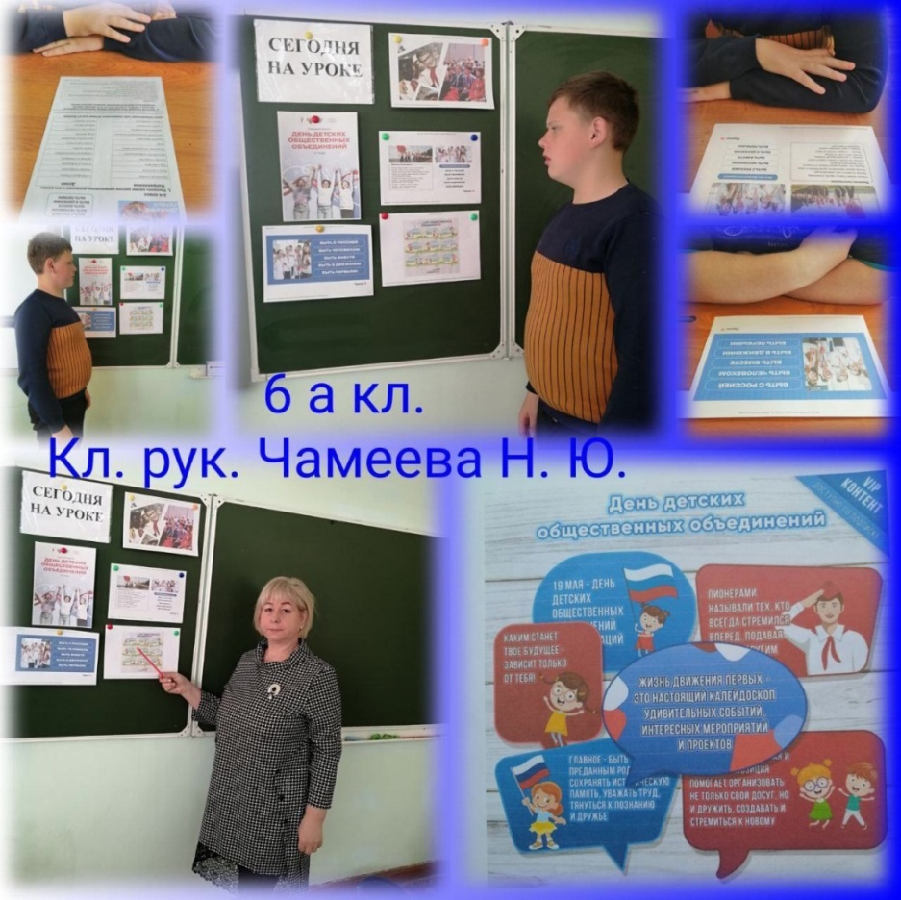
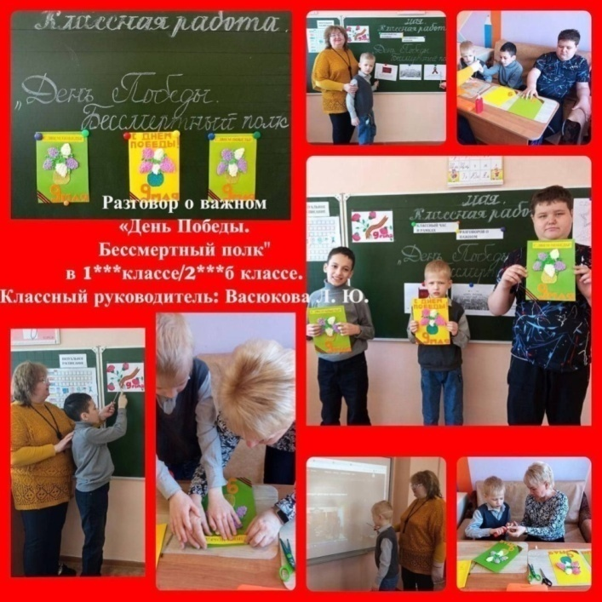
Гражданско-патриотическое воспитание

Slide 5
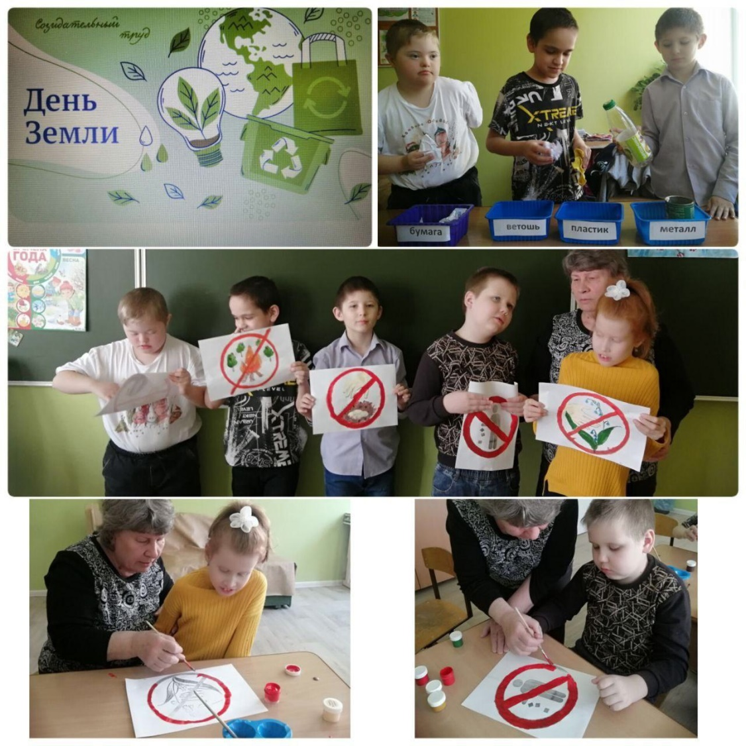
Социализация обучающихся

Slide 6
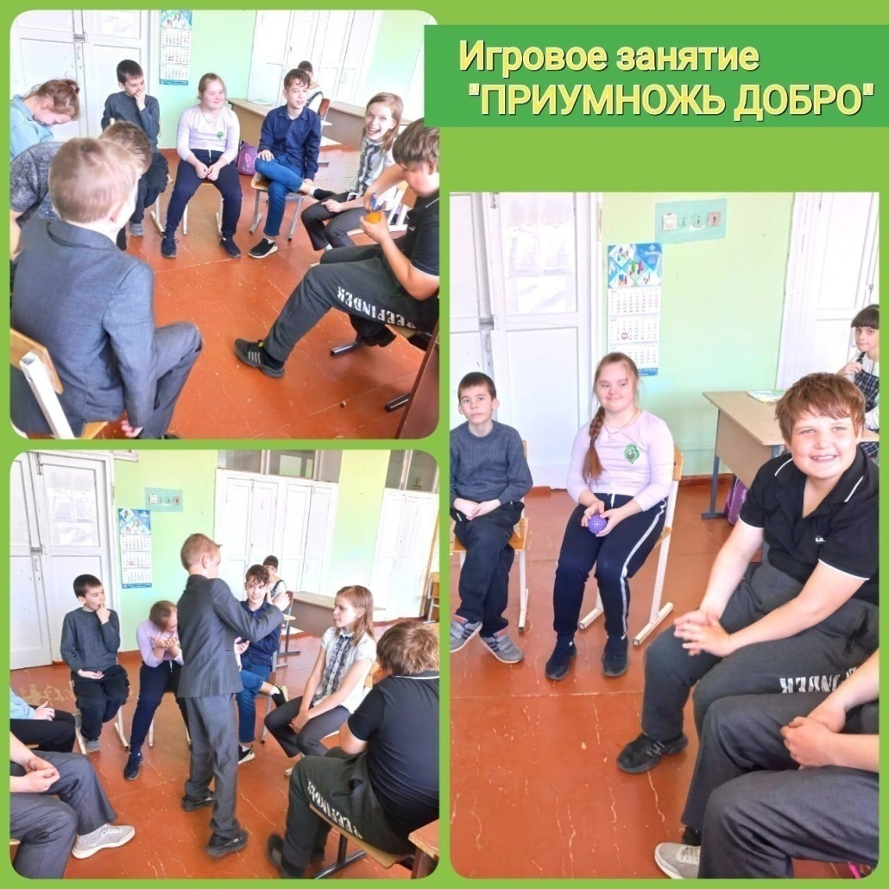
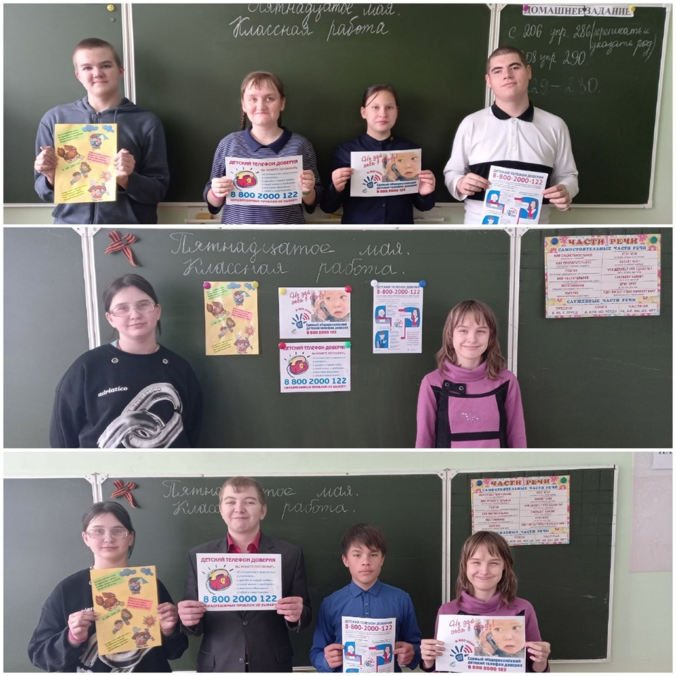
Социализация обучающихся

Slide 7
Дополнительные образование
Работа кружков
«Юный столяр»
«Умелые руки»
«Хозяюшка»
«Фантазия»
«Карусель»
«Ритм»
«Солнышко»
Общеразвивающая программа естественнонаучной направленности «Растениеводство»

Slide 8
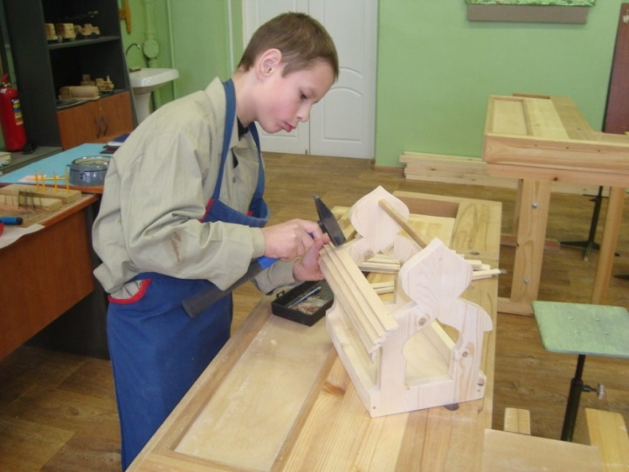
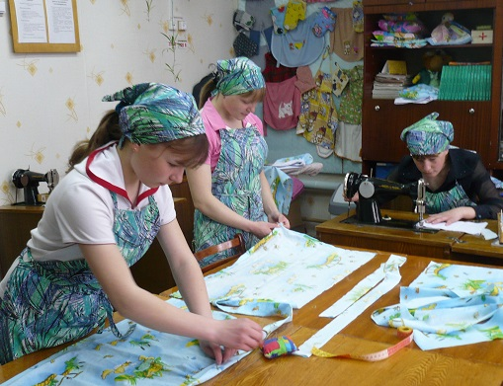
Трудовое воспитание
Профессионально-трудовое обучение проходит по трем профилям:
строительное
столярное
швейное

Slide 9
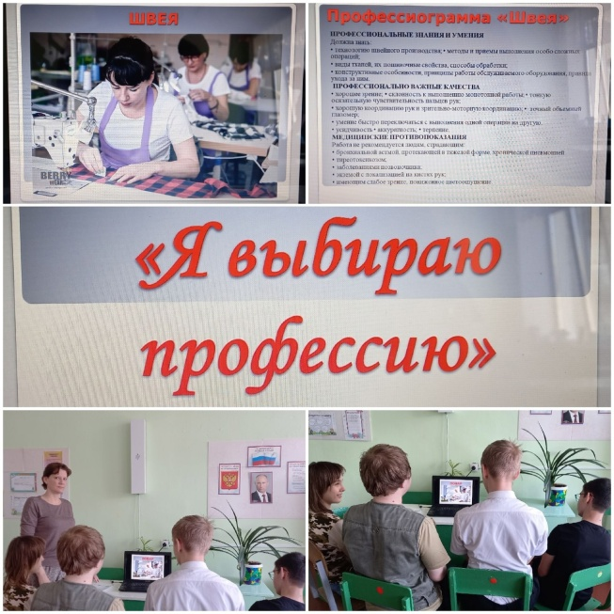
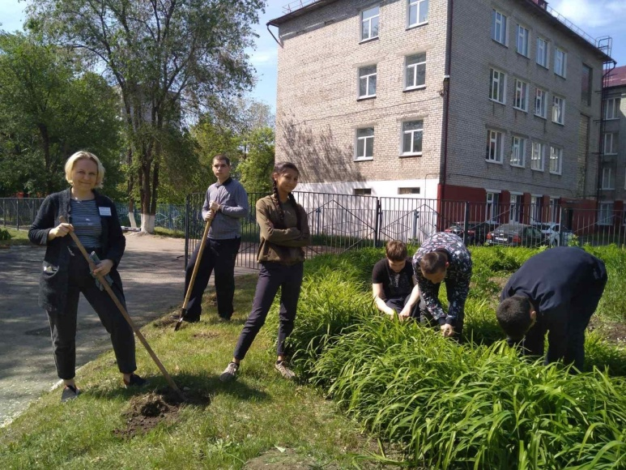
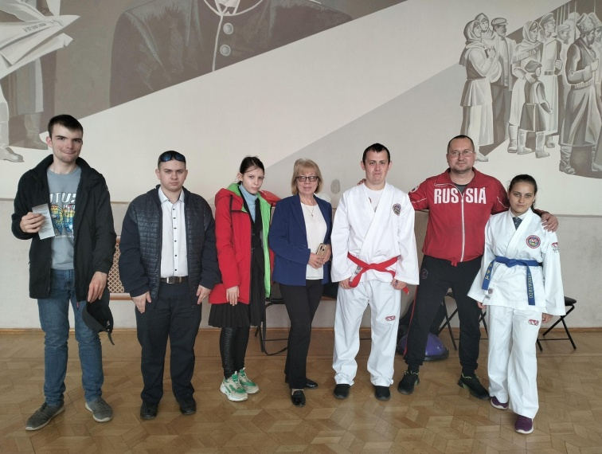
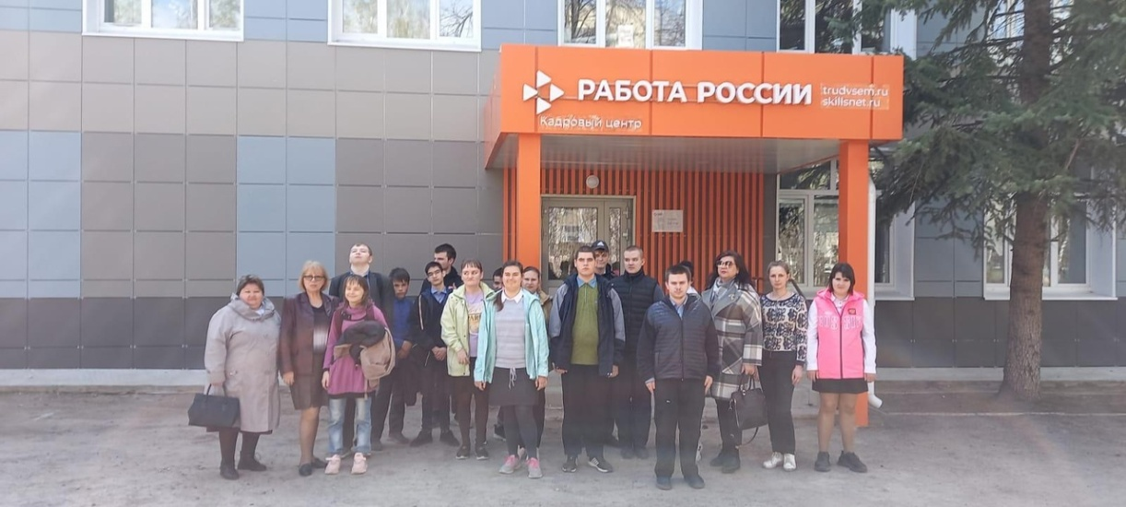
Трудовое воспитание

Slide 10
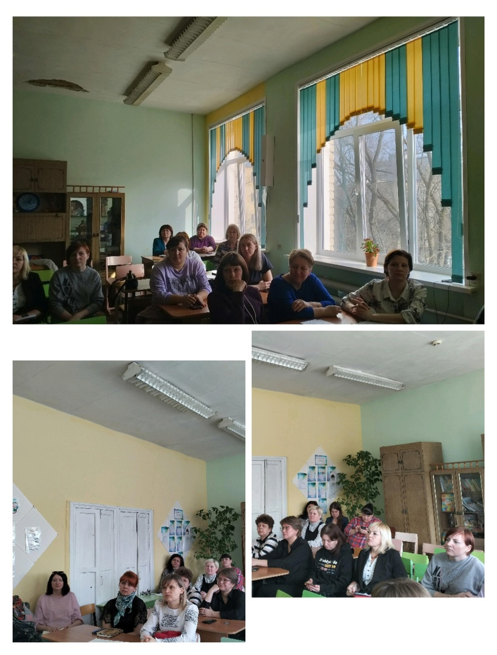
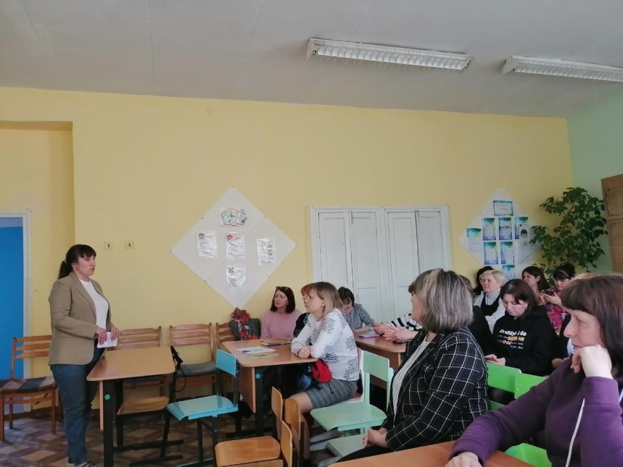
Работа с родителями
повышение психолого-педагогических
знаний родителей
вовлечение родителей в учебно-
воспитательный процесс
участие родителей в управлении
школой

Slide 11
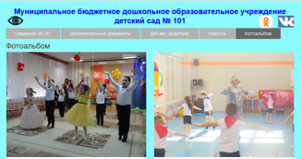
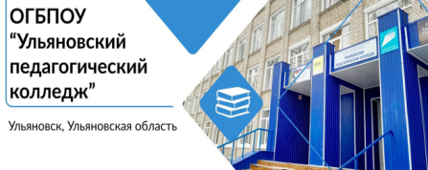
Школа взаимодействует
Детские сады для детей с ОВЗ
Учреждения культуры
Учреждения профессионального образования лиц с ОВЗ
Центр реабилитации «Подсолнух»
Учреждения здравоохранения

Slide 12
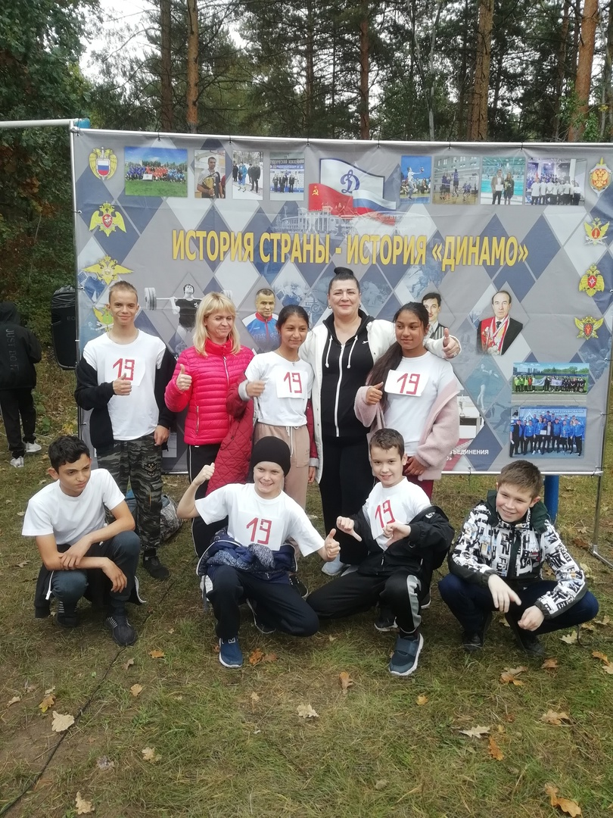
Общешкольные мероприятия
Спартакиада
«Выше, сильнее,
быстрее!»
в рамках программы
«Динамо-детям России»

Slide 13
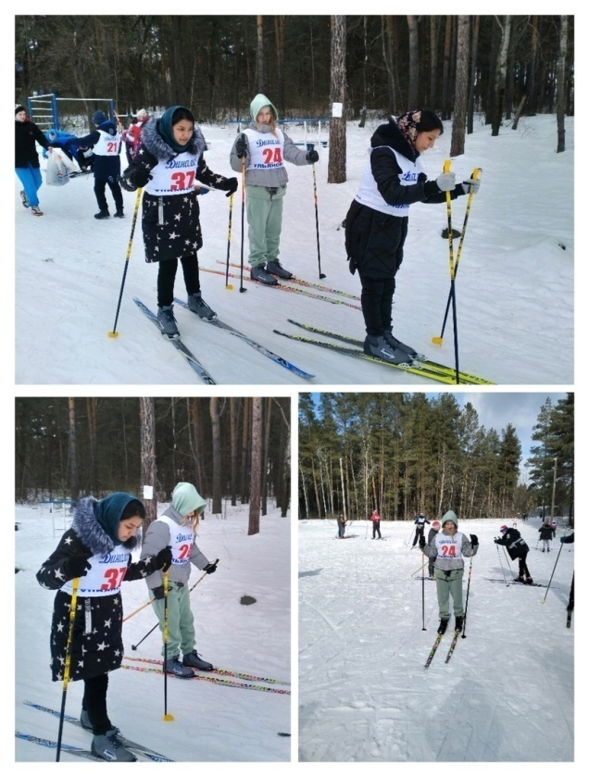
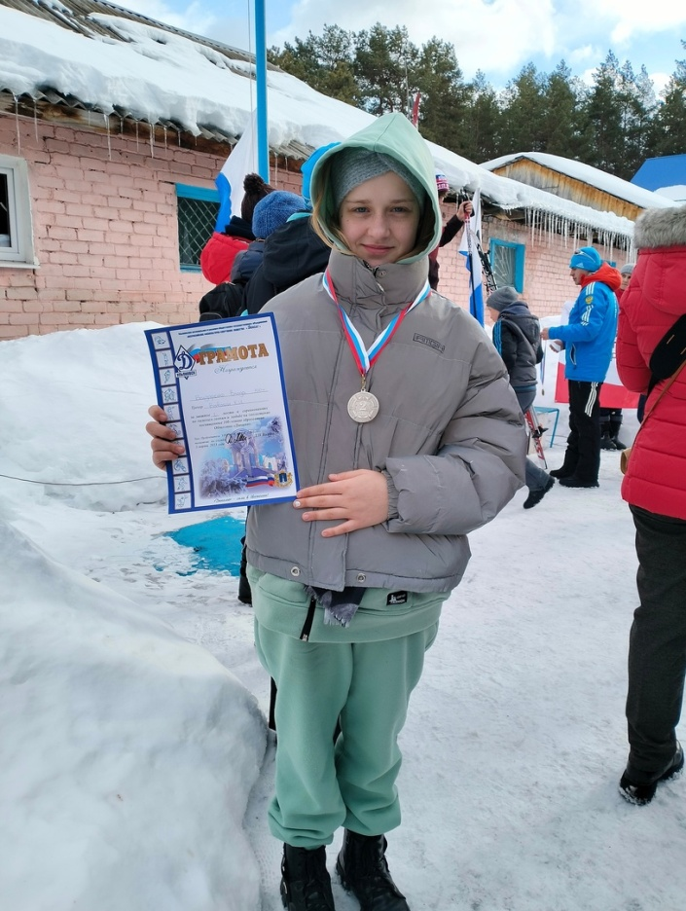
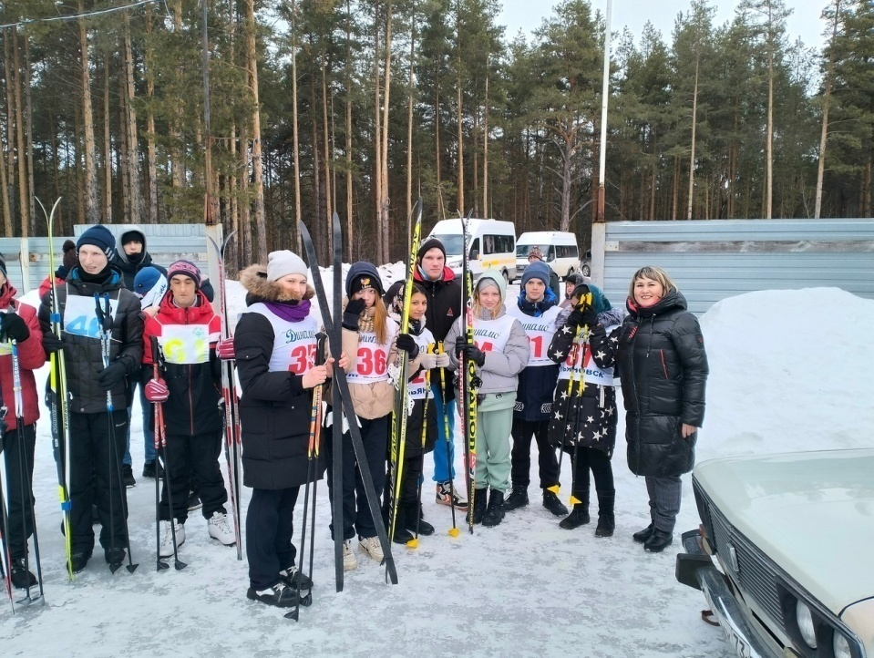
Общешкольные мероприятия
Первенство области по лыжным гонкам по программе Специальной Олимпиады для лиц с ОВЗ

Slide 14
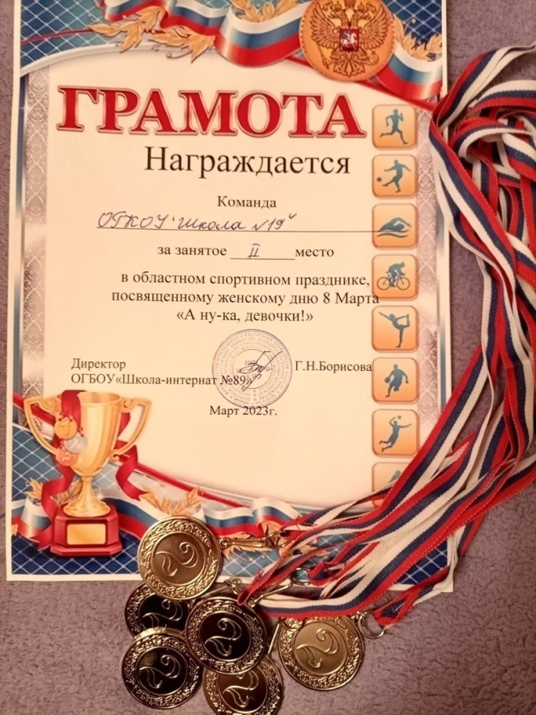
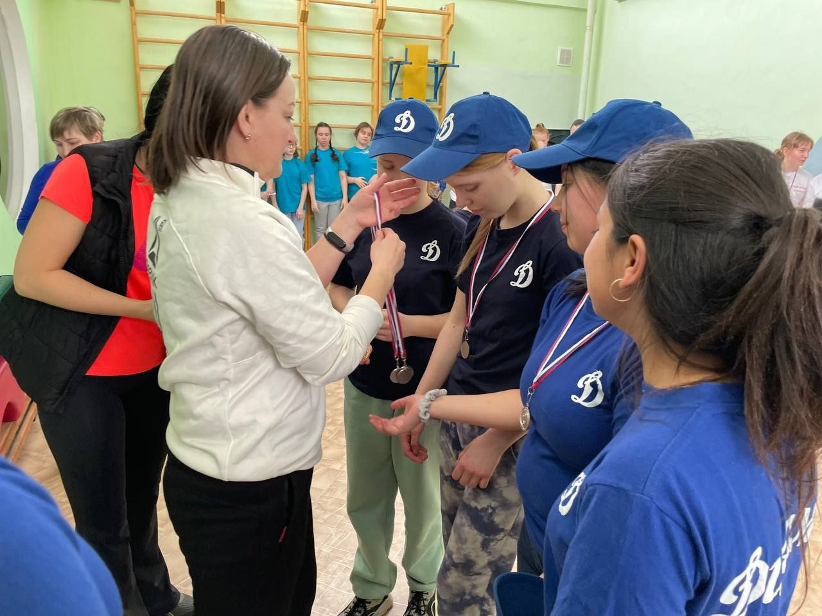
Общешкольные мероприятия
Спортивный праздник «А ну-ка, девочки!»

Slide 15
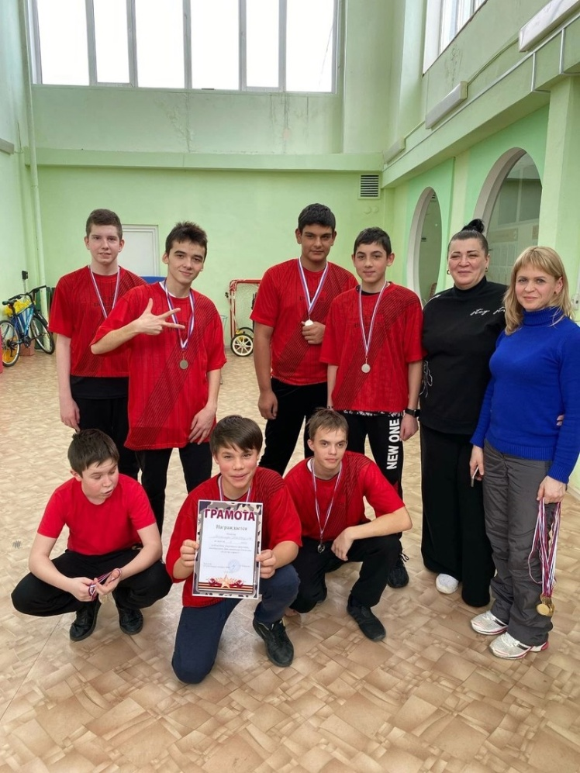
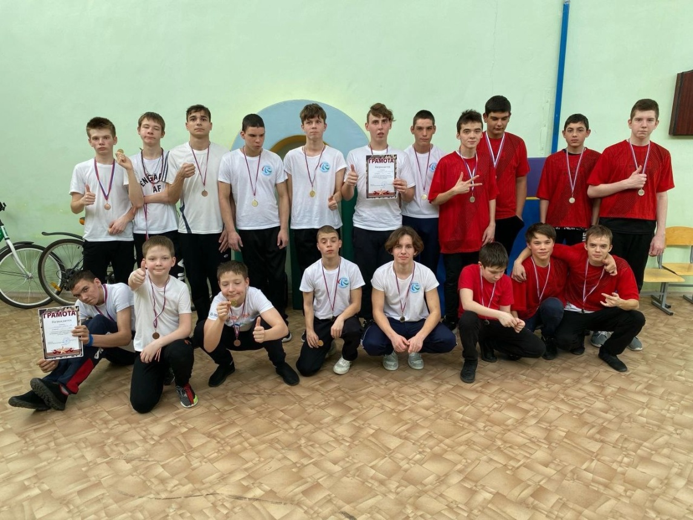
Общешкольные мероприятия
Спортивный праздник «А ну-ка, мальчики!»

Slide 16
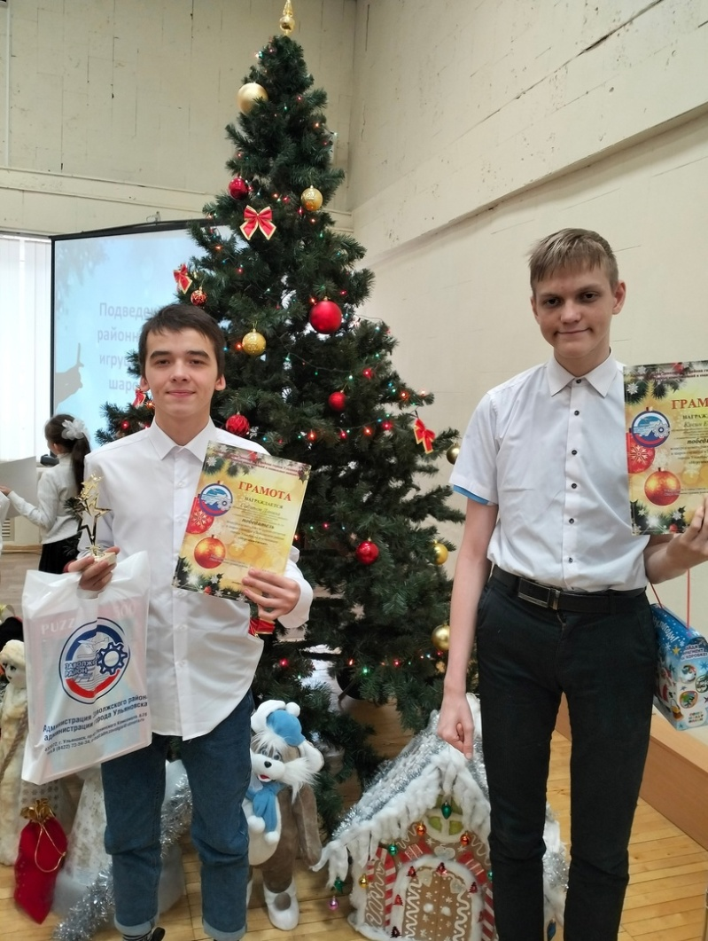
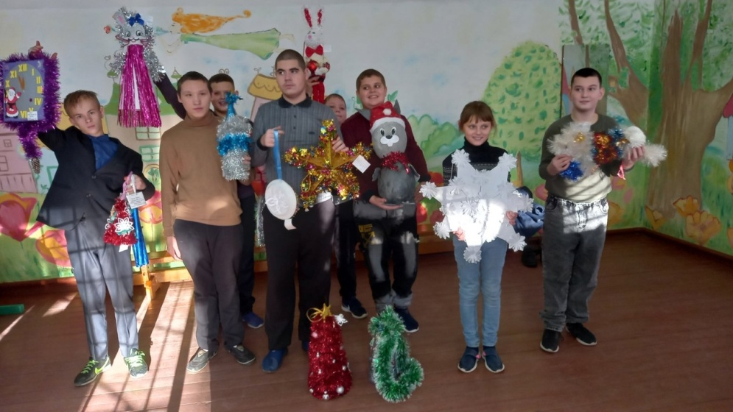
Общешкольные мероприятия
Районный конкурс «Новогодние игрушки и шары гиганты»

Slide 17
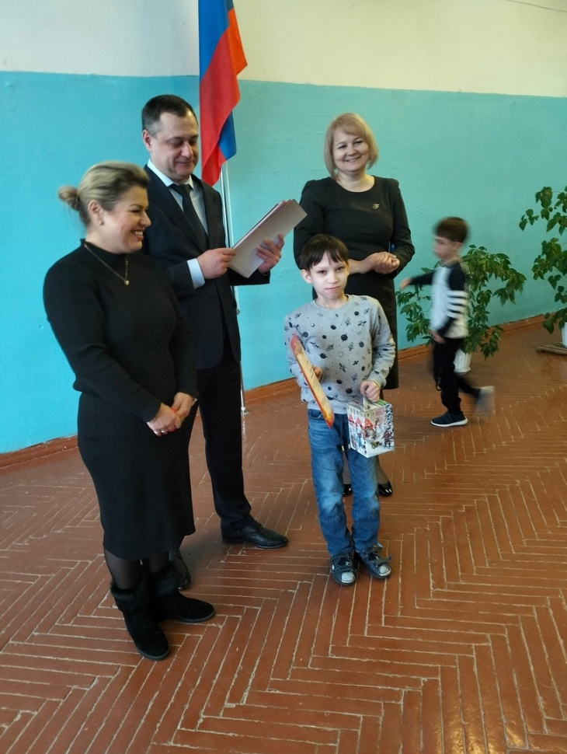
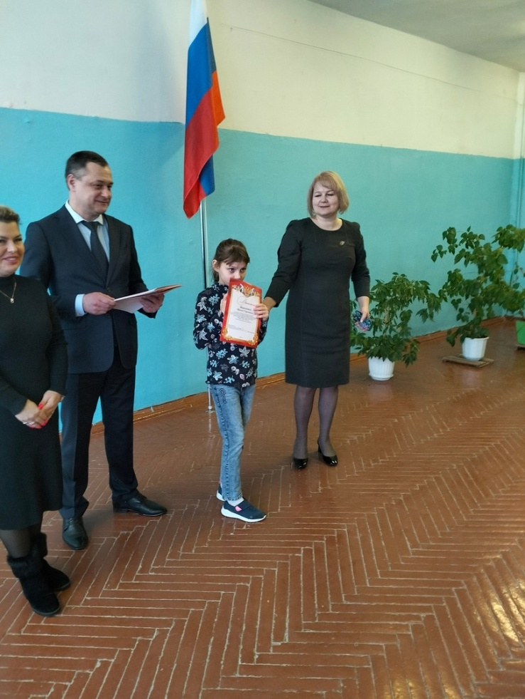
Общешкольные мероприятия
Областной конкурс на лучшую работу по вопросам избирательного права и процесса, повышения правовой культуры избирателей

Slide 18
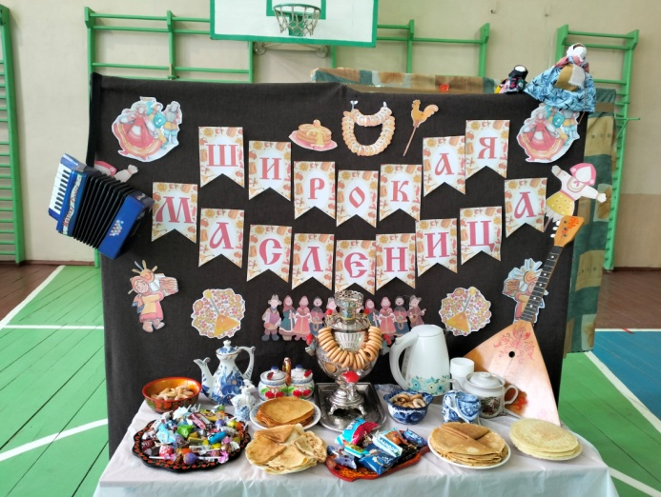
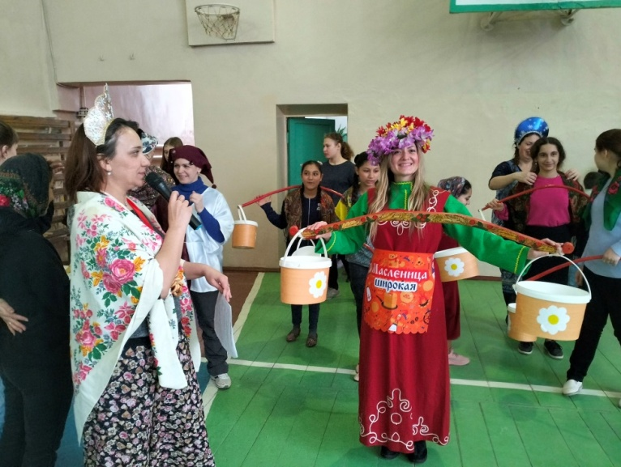
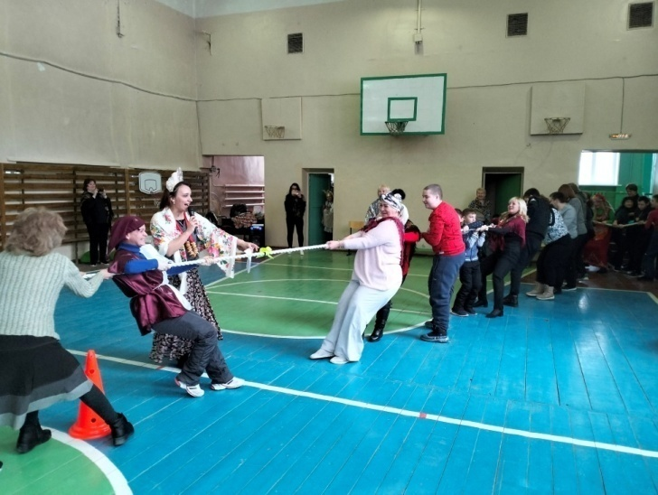
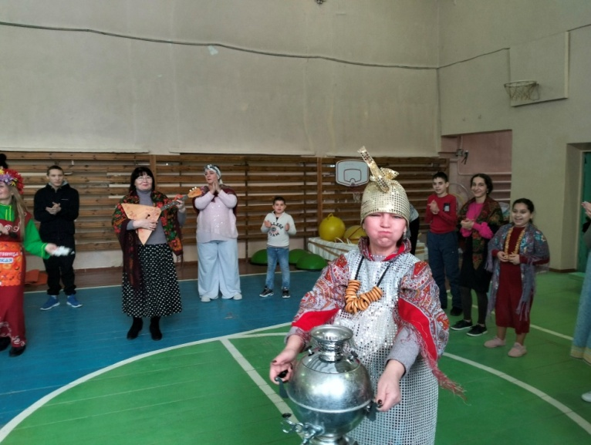
Общешкольные мероприятия
Широкая Масленица

Slide 19
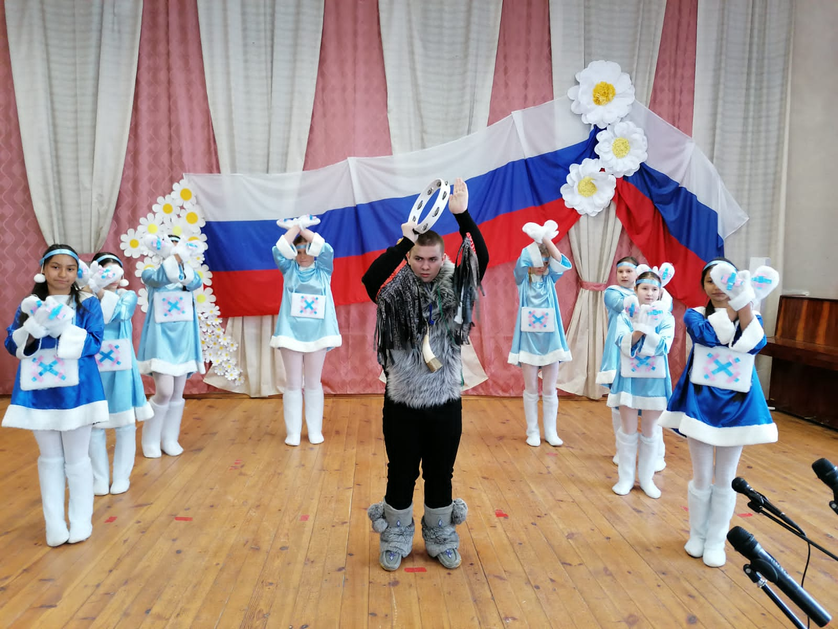
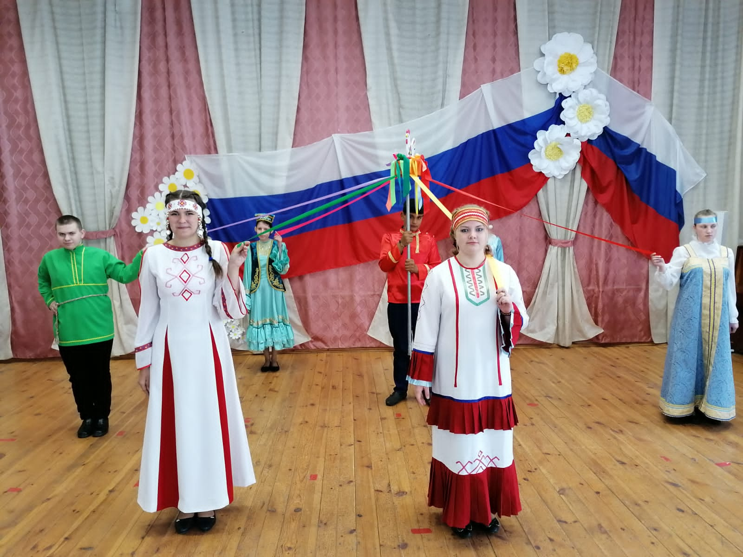
Общешкольные мероприятия
Областной фестиваль детского художественного творчества для детей с ОВЗ «Храните детские сердца!»

Slide 20
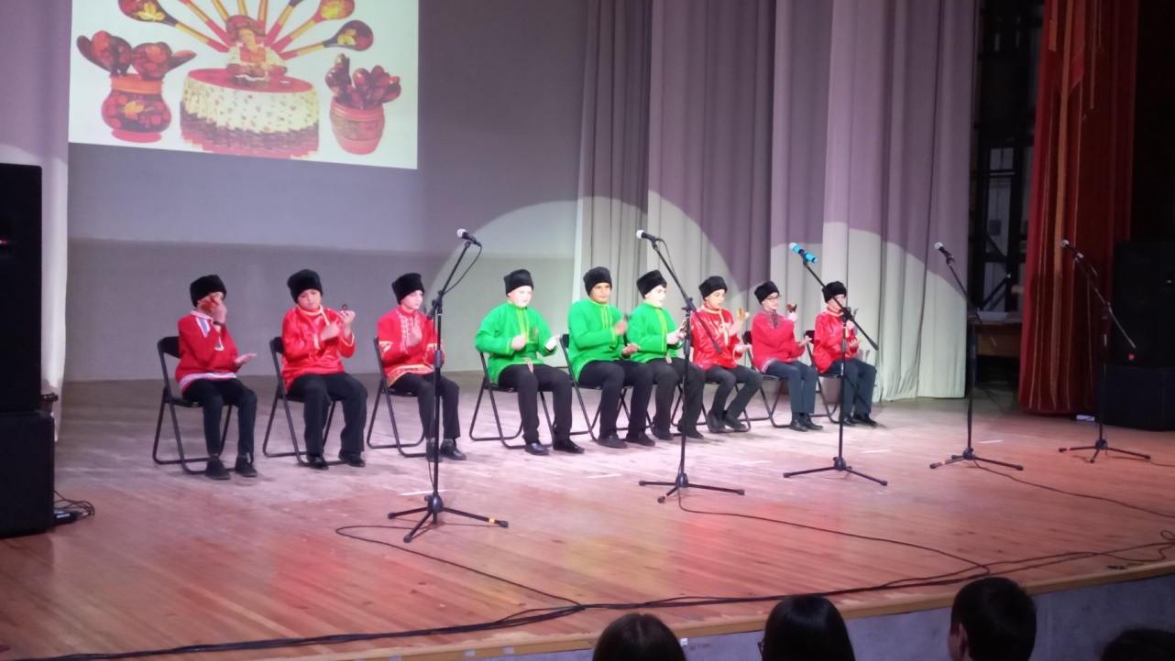
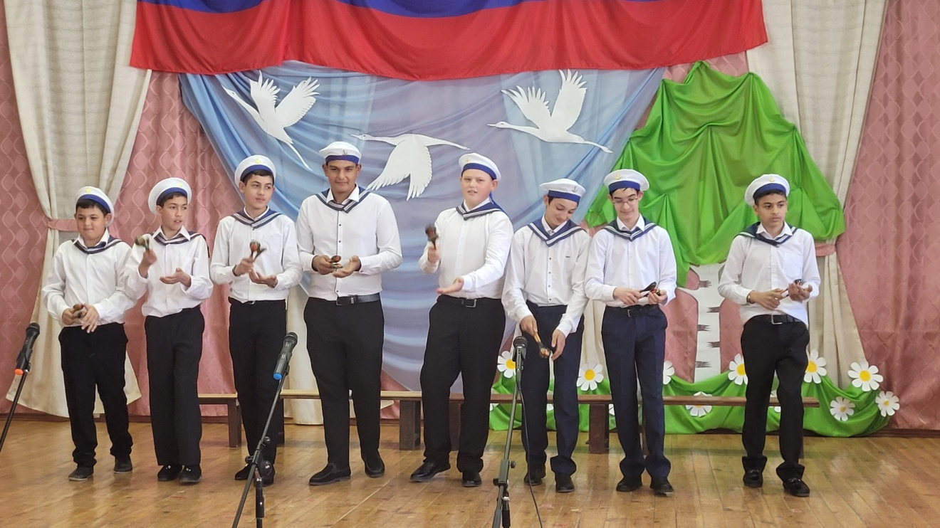
Общешкольные мероприятия

Slide 21
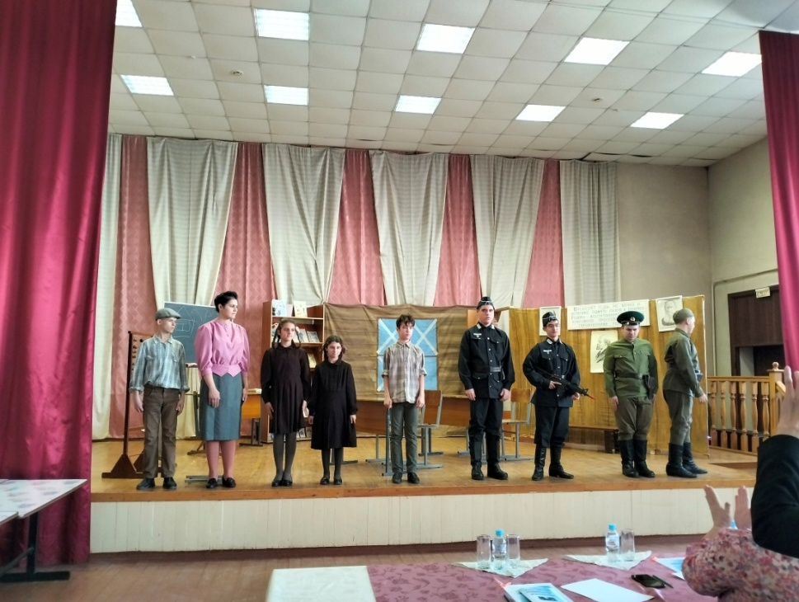
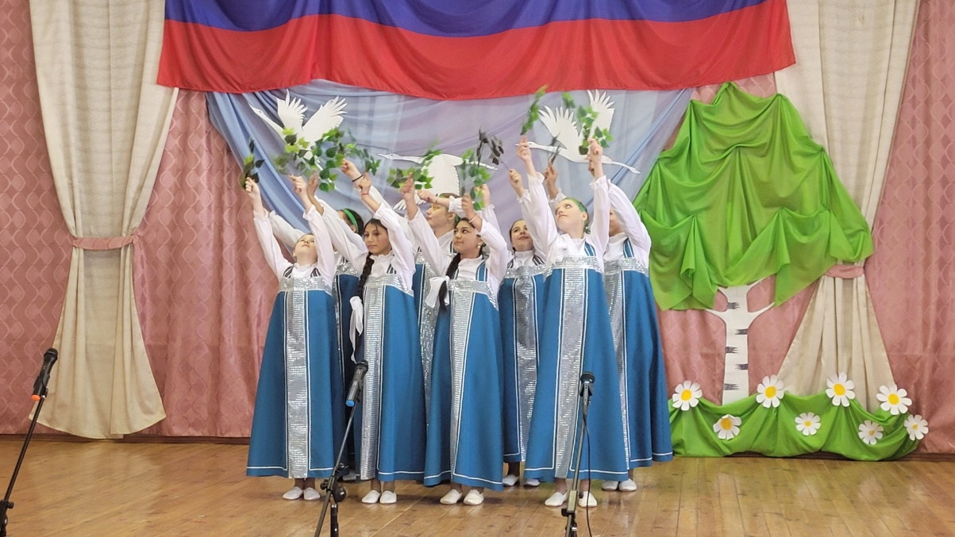
Общешкольные мероприятия

Slide 22
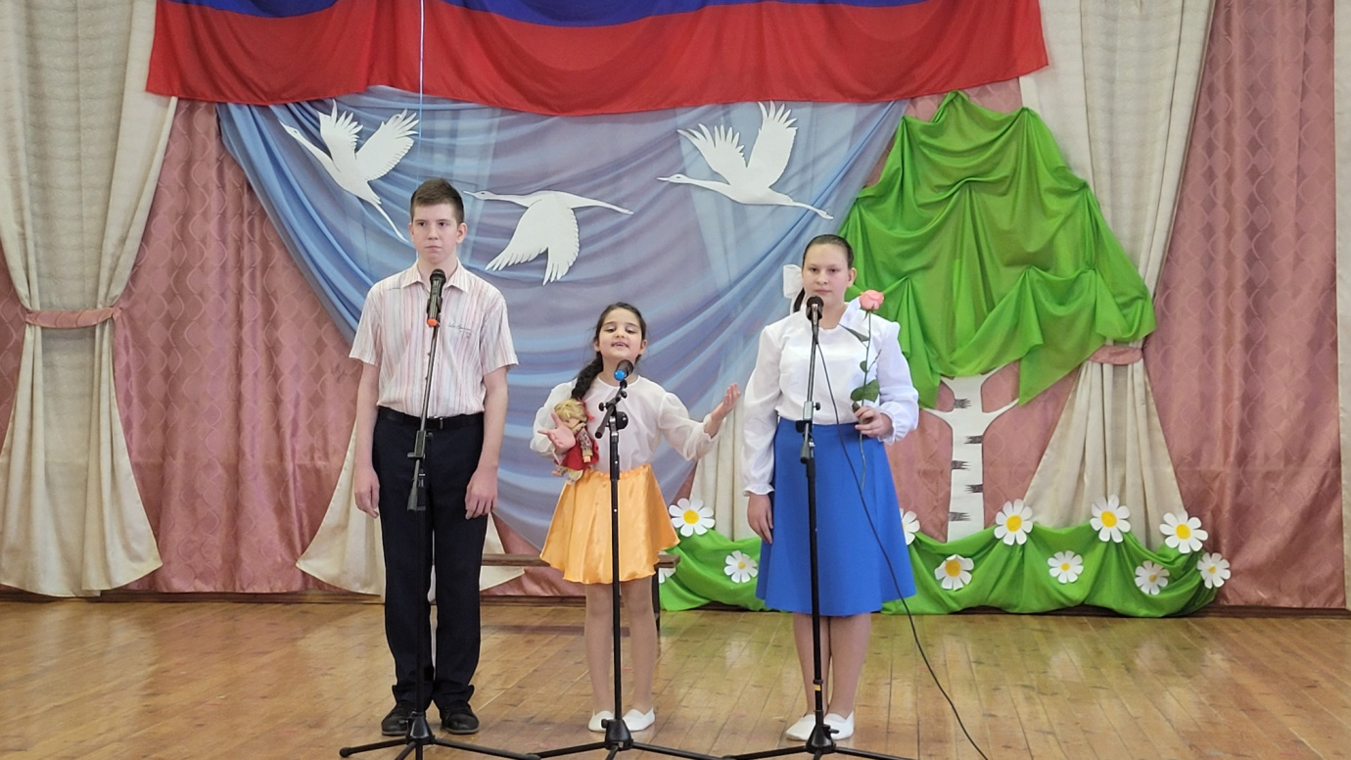
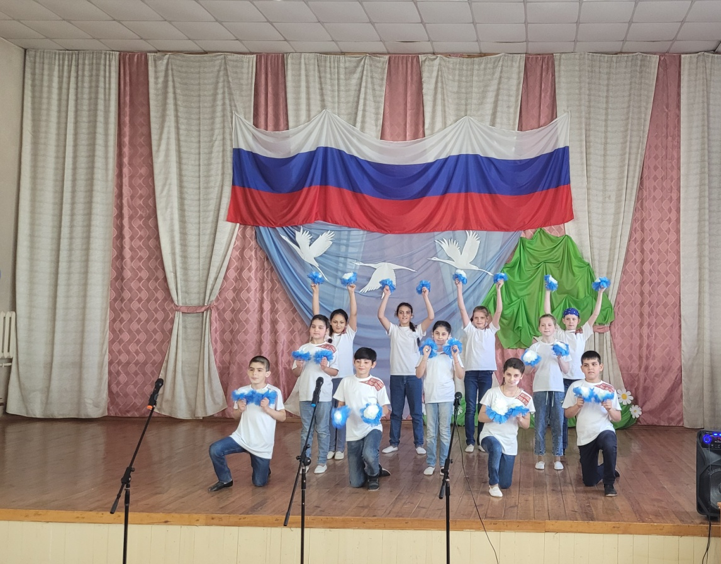
Общешкольные мероприятия

Slide 23
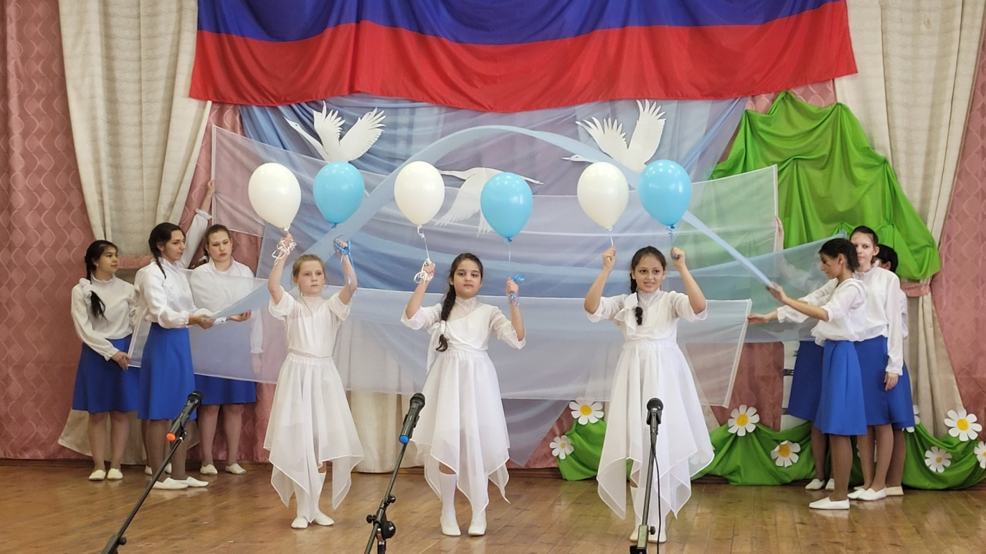
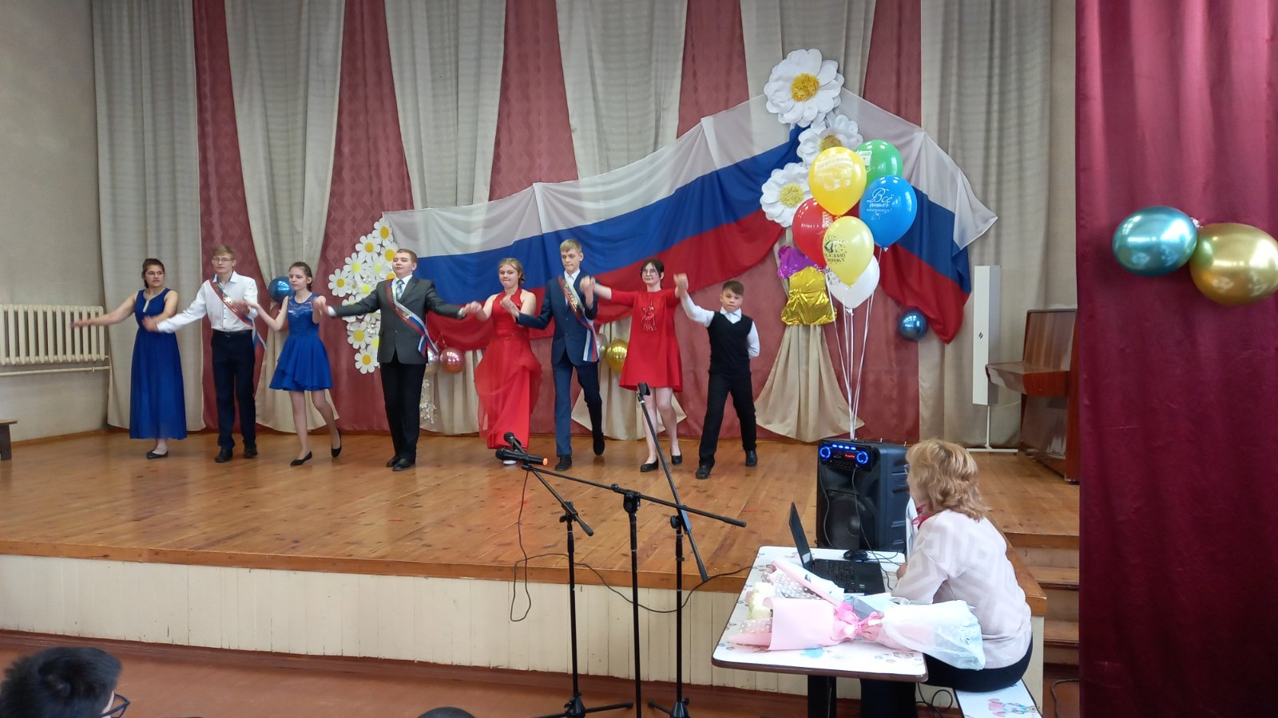
Общешкольные мероприятия

Slide 24
Директор – Нуриева Ольга Михайловна
https://shkola19ulyanovsk-r73.gosweb.gosuslugi.ru/

